Slide 1


Slide 2




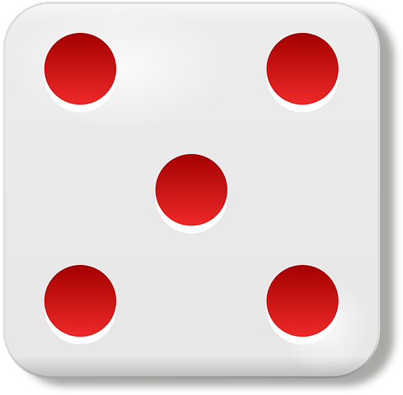
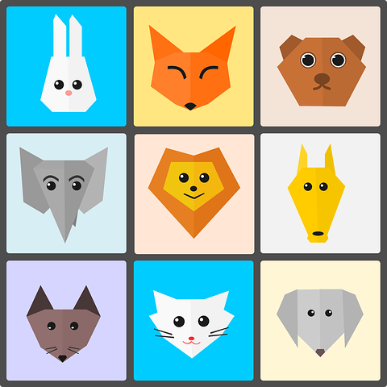
Один
Два
Три
Четыре
Пять
Шесть

Slide 4

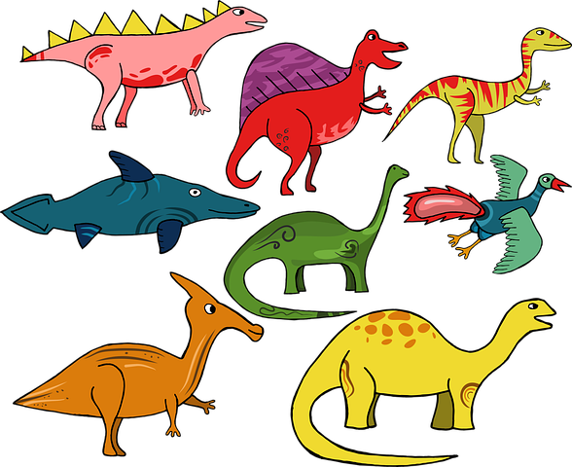


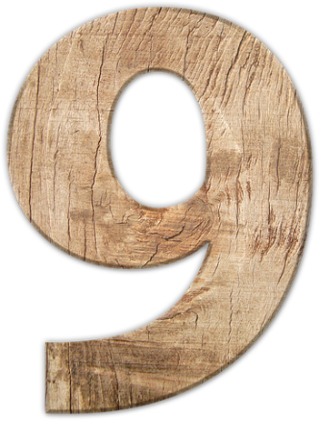

Семь
Восемь
Десять
Десять
Девять
Восемь

Slide 6




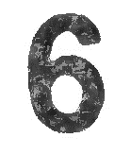

Один
Два
Три
Пять [pyat]
Четыре
Пять
Шесть

Slide 8



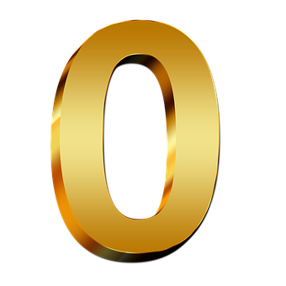

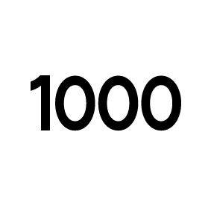
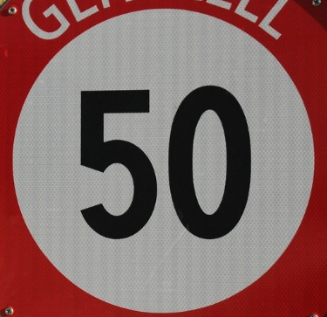
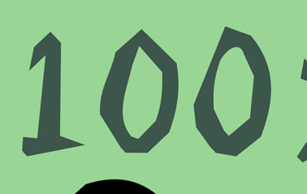
Семь
Девять
нуль
тысяча
сто
пятьдесят

